Slide 1
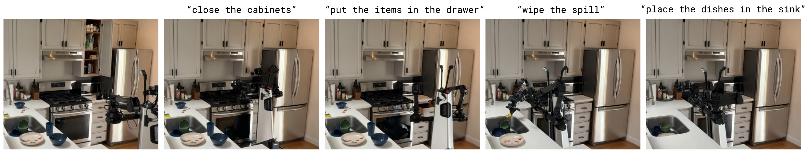
图1.1 π0.5在未见家庭厨房中的多任务操作示例
Figure 1.1 Examples of π0.5 performing tasks in an unseen home kitchen
Notes:
图1.1 π0.5在未见家庭厨房中的多任务操作示例。
Figure 1.1 Examples of π0.5 performing tasks in an unseen home kitchen.
来源：文献[2]，arXiv:2504.16054v1，原图2，PDF物理第2页，2025-04-22。
https://arxiv.org/abs/2504.16054v1
https://www.pi.website/blog/pi05
原图仅经过PDF光栅化和矩形裁切，无生成、修图、标签改写或面板重排。保留原英文任务标签。各任务示例不等于单条连续轨迹，不是本地RM65-B实验结果，不代表公开权重已经具备项目记忆接口。
本页标题、中英文图注、来源和说明均为原生可编辑文字；照片为独立可替换图片，原图内部文字属于原始图像。

Slide 2
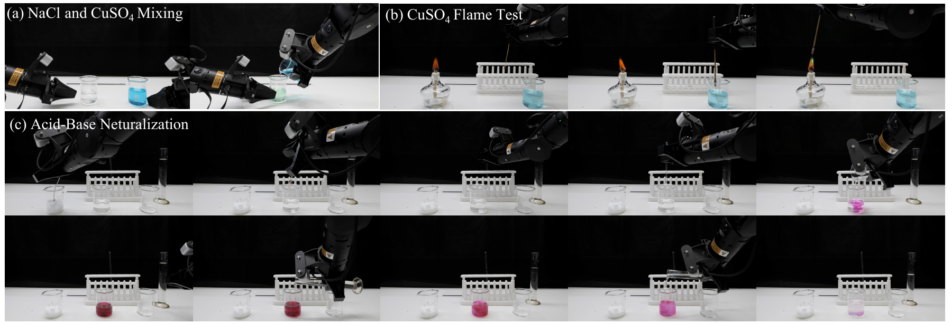
RoboChemist的真实化学实验操作
混合、铜焰色试验及酸碱中和的真实执行画面
图1.2 RoboChemist的多步骤化学实验执行示例
Figure 1.2 Examples of multi-step chemical experimentation with RoboChemist
引自文献[3]原图4，CoRL 2025 / PMLR 305，第3543页
原作者系统的实验画面，用于介绍已有研究基础。
Notes:
图1.2 RoboChemist的多步骤化学实验执行示例。
Figure 1.2 Examples of multi-step chemical experimentation with RoboChemist.
来源：本次重排后的文献[3]，正式CoRL 2025/PMLR 305论文，原图4，PDF物理第7页/会议论文集第3543页。
https://proceedings.mlr.press/v305/zhang25i.html
https://zzongzheng0918.github.io/RoboChemist.github.io/
原图仅经过PDF光栅化和矩形裁切，无生成、修图、标签改写或面板重排。保留原始面板、任务标签和照片。平台为原作者的Cobot Magic ALOHA；不是本项目RM65-B结果，也不是RL训练记忆的证据。
本页标题、中英文图注、来源和说明均为原生可编辑文字；照片为独立可替换图片，原图内部文字属于原始图像。

Slide 3
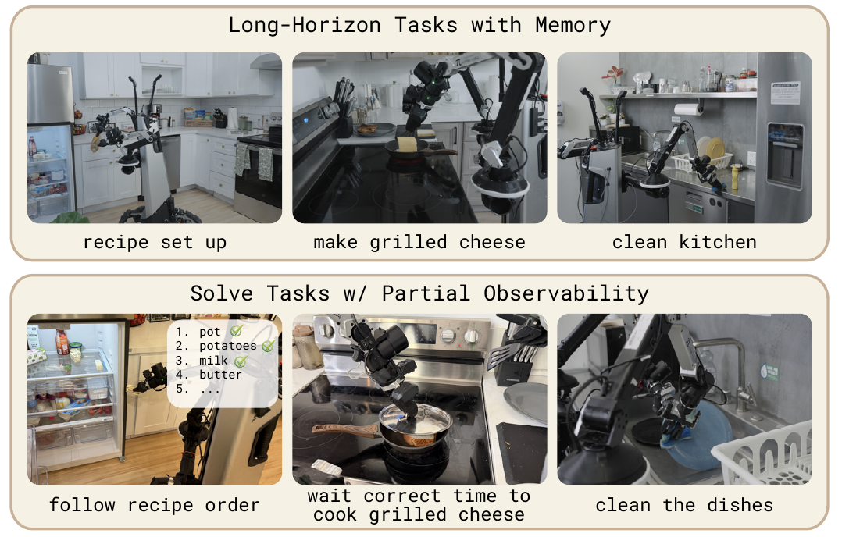
MEM的长时程与部分可观测操作
长时程任务与依赖执行历史的真实机器人任务示例
图1.3 MEM的长时程与部分可观测操作任务示例（引自文献[15]原图1上部）
Figure 1.3 Long-horizon and partially observable tasks in MEM.
来源：文献[15]，arXiv:2603.03596v2，原图1上部，PDF第1页
原作者报告，非本地结果；不构成RL记忆训练或在线参数自我更新的证据。
Notes:
图1.3 MEM的长时程与部分可观测操作任务示例（引自文献[15]原图1上部）。
Figure 1.3 Long-horizon and partially observable tasks in MEM.
来源：MEM: Multi-Scale Embodied Memory for Vision Language Action Models，arXiv:2603.03596v2，原图1上方两排，PDF物理第1页。
https://arxiv.org/abs/2603.03596v2
原图裁切保留了Long-Horizon Tasks with Memory与Solve Tasks w/ Partial Observability两组完整面板和原始标签，未改写照片或图内文字。原作者平台与结果，不是本地RM65-B结果。上下文适应不等于在线参数更新，也不构成RL训练记忆的证据。
本页图名、中英文图注、来源和范围说明是原生可编辑文字。原论文图作为独立可替换图片，图内原始文字属于图片。

Slide 4
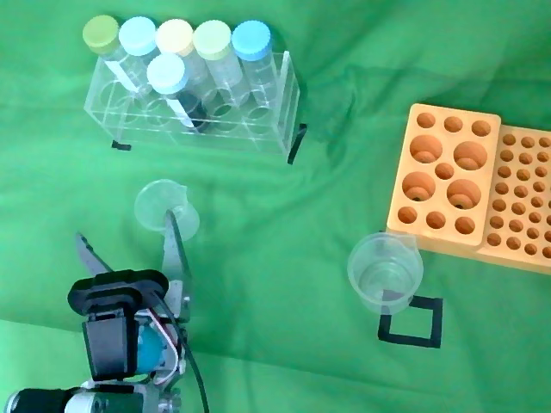
图3.1 研究内容与递进关系
a 前期条件控制
b 记忆、子任务与动作联合学习
MICA-VLA
条件控制经验
执行事实
A已核验 · B抓取滑落
当前持物：空
生成子任务文本
“重新抓取B”
读取
更新 / 撤销
生成子任务后的K/V
SO-100既有任务画面
π0.5 自身共享VLM θ
动作专家 φ
语义锚检索
连续动作
动作语义条件化
任务指令
当前与近期观测
目录与选中正文
同义保持行为
角色变化时响应
c 基于执行后果的读写优化
b、c 为拟研究方案
同一起点
比较合法读写
重复续跑
评价相对效用
可信偏好
辅助更新共享VLM
Notes:
参考来源：MEM, Fig.2, PDF p.4, https://www.pi.website/download/Mem.pdf；π0.7, Fig.2, PDF p.4, https://www.pi.website/download/pi07.pdf。
借鉴MEM记忆输入、更新输出与子任务连接，及π系列横向主干和侧挂动作专家的表达。本文改为π0.5自身共享VLM，不使用MEM的两套高低层参数，也不引入π0.7的BAGEL世界模型或图像子目标。
左侧MICA为既有前期研究，照片来自本库MICA稿件素材；与后续方案之间仅为研究经验关系，不传递权重或输出。A已核验、B滑落及重新抓取B为拟方案例示，不是新实验轨迹。第三项读写效用优化为本文拟研究内容。

Slide 5
图3.2 历史依赖诊断与分阶段验证
a 跨步骤记忆的受控诊断
更早执行历史
近期窗口与其他输入匹配
当前应采取的操作
t−2
t−1
t
A尚未核验
视觉观测
本体状态
视觉观测
本体状态
视觉观测
本体状态
下一步处理A
＝
＝
＝
A已经核验
视觉观测
本体状态
视觉观测
本体状态
视觉观测
本体状态
下一步处理B
关键事件位于窗口之前
排除位置、计时和目录长度等进度捷径
b 分阶段形成验证证据
1 接口与技能
2 记忆与基线
3 读写评价
4 综合评测
高层输出合法
低层技能可复测
历史通道消融
规则 / SFT / 联合对照
恢复重复性
效用标签可靠性
同数据辅助项消融
等物理预算比较
Notes:
参考来源：MEM Fig.4 (PDF p.4) 和 Fig.5 (p.6), https://www.pi.website/download/Mem.pdf；π0.7 Fig.3 (p.6), https://www.pi.website/download/pi07.pdf。
借鉴按时间列对齐、按信息类别分行和历史窗口的表达，重新绘制本课题的匹配历史诊断。o与s分别表示近期视觉观测和本体状态；两行的整个近期窗口及其他非记忆输入匹配，关键核验事件位于窗口之前。此处不是原作者实验照片或结果。
记忆消融仅改变跨步骤通道；训练方法对照控制其他可见信息与动作接口。同数据辅助项消融和等总物理步数比较服务不同归因问题。阶段推进以接口、历史需求和评价可靠性为准，不要求先得到正向增益。

Slide 6
图3.3 阶段回报条件与分路联合训练
a 独立价值拟合与阶段质量标签
记录的
交互轨迹
独立价值模型 ψ
阶段回报＋边界价值
优势 / 质量标签
高层头：READ前
动作头：子任务后、动作前
MC回报分箱 CE
训练时填入对应条件 Iᴴ / Iᴬ
b 策略前向与梯度分工
观测与指令
记忆目录
Iᴴ
READ
返回正文
WRITE
更新后
可见记忆
子任务
Iᴬ
FAST动作token
前缀K/V 不含FAST答案
π0.5 共享VLM θ
sg
连续动作专家 φ
FM梯度在
sg处停止
高层条件CE
READ / WRITE / 子任务
FAST CE
记录动作的离散编码
Flow Matching
噪声插值与速度目标
Notes:
参考来源：π0.5 Fig.3, PDF p.4, https://arxiv.org/abs/2504.16054；π*0.6 / RECAP Fig.3, PDF p.4, https://arxiv.org/abs/2511.14759v2；KI机制依据 https://arxiv.org/abs/2505.23705。
借鉴π0.5的横向共享主干、离散文本与连续动作两类输出及侧挂expert，RECAP的价值/质量条件与策略学习分工。新增READ/WRITE、双价值时点和相应质量条件为本课题方案，不称原π0.5已含这些模块。
高层价值在READ之前，动作价值在子任务之后、动作之前取值。阶段回报与相应边界价值形成优势，质量标签只用于训练条件；rollout和推理使用预设正质量条件。工具正文只作上下文；FAST答案不进入连续专家前缀。红色虚线是梯度，灰/蓝实线是输入或标签；FM在K/V接口停止对VLM的梯度。参考图中的模型规模、原实验成绩不移植。示范锚定和其他权重见正文。

Slide 7
图3.4 配对续跑的读写效用与辅助训练
a 同一高层边界的受控比较
扩展起点 x
物理、控制器、历史、记忆与缓存
后续参数 κᵣ 固定
信息预算相同
先核验恢复重复性
第 i 组：组内配对随机数
候选读写 u
有据READ / WRITE
重新生成
子任务文本
动作与新观察
继续闭环执行
续跑回报 Gᵢ(u)
参考读写 u₀
例如NONE / KEEP
重新生成
子任务文本
动作与新观察
继续闭环执行
续跑回报 Gᵢ(u₀)
独立重复组 i = 1, …, N
b 相对效用估计与读写辅助学习
辅助项仅计READ / WRITE token
平均回报差
及其不确定性
可信偏好 (u⁺, u⁻)
差异不明则弃权
基础目标＋读写辅助项
更新共享VLM θ
Notes:
绘图参考：π0.7 Fig.3, PDF p.6, https://www.pi.website/download/pi07.pdf；MEM Fig.5, PDF p.6, https://www.pi.website/download/Mem.pdf。仅借鉴分行对比、按时序列对齐的排法，不将配对读写效用算法归于这些论文。
固定扩展起点x（物理、控制器、观测历史、内部记忆和未执行动作缓存）、后续参数κr与最大信息预算。正式比较之前先核验恢复重复性。每组候选与参考共享预设配对随机数，不同组独立重复。各分支重新生成子任务、执行并持续更新允许的信息，未来决策可以不同；输出不是单次回报相减，而是独立重复组的平均回报差和不确定性。
候选写入须有本分支可见证据，事实正确性单独核验。参考NONE/KEEP不自动是负样本，候选也不自动是正样本，偏好方向由可信效用比较决定。辅助DPO式目标加在基础训练上，仅计READ/WRITE生成概率；工具正文与子任务不计该辅助损失，共享VLM更新仍可能间接影响子任务和动作条件。所有分支、恢复与弃用续跑计入交互成本。

